Slide 1
Презентация на конкурс
«Мир географии-2022»

Slide 2

Номинация :«объекты культурного или природного наследия россии»

Slide 3
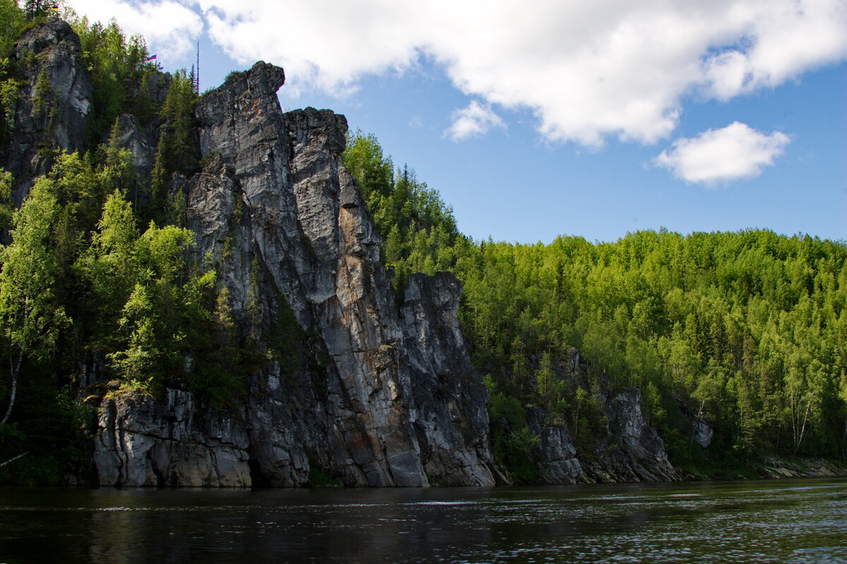
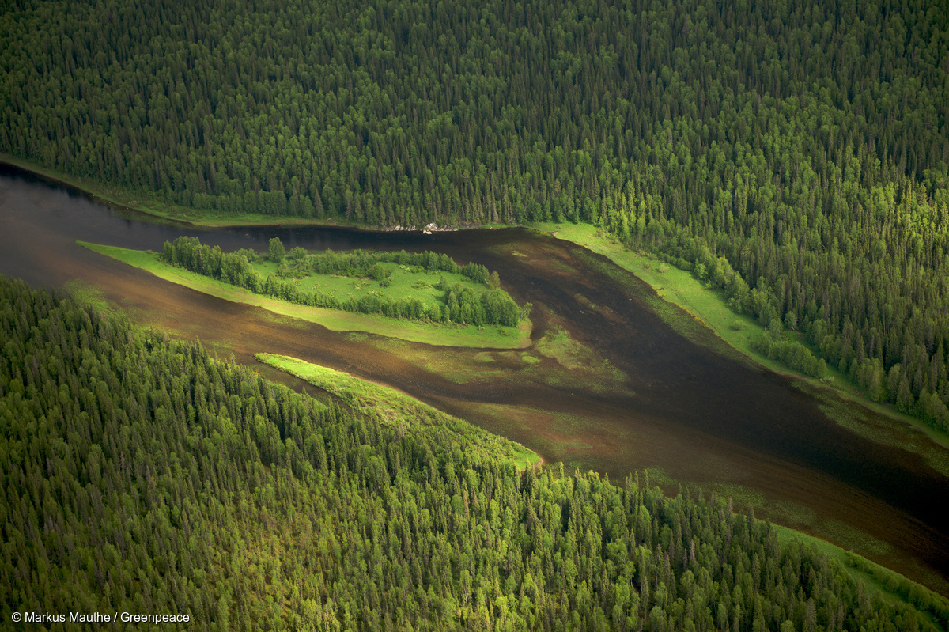
«объекты природного наследия россии» Девственные леса коми

Slide 4
содержание
Номинация………………………………………………………..2
Название презентации………………………………….…3
Введение……………………………………………………….….5
Карта-схема……………………………………………………..6
Красота девственных лесов Коми………………...7
Самый большой заповедник в Европе…………..9
Река Печора……………………………………………………..11
Национальный парк «Югыд-ва»……………………..12
Скальные образования – Маньпупунер………...16
Легенда памятника………………………………………...18
Сад камней на берегу ижмы…………………………..19
Легенда каменных шаров………………………………..21
Источники………………………………………………………...22

Slide 5
введение
Девственные леса Коми занимают 3,28 миллиона гектаров тундры и горной тундры на Урале, а также одну из самых обширных площадей девственных бореальных лесов, оставшихся в Европе. Выделенная территория состоит из Печоро-Илычского заповедника, национального парка Югыд-Ва и буферной зоны. Эта обширная территория хвойных деревьев, осин, берез, торфяных болот, рек и природных озер контролируется и изучается уже более 50 лет.

Slide 6
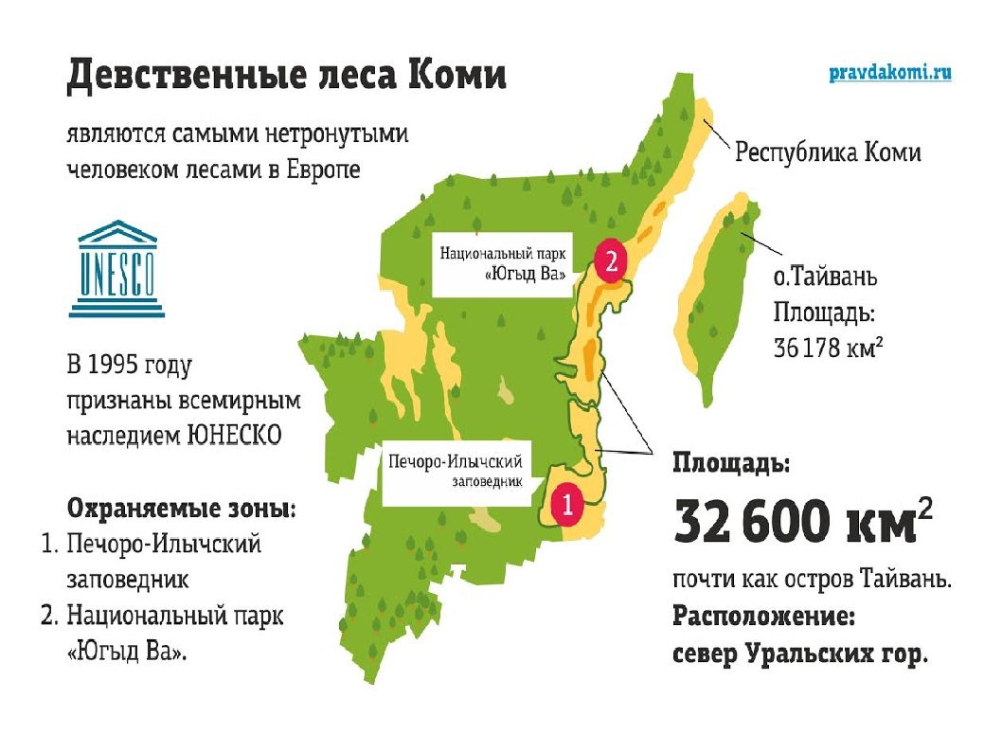

Slide 7
Красота девственных лесов Коми
Девственные леса Коми являются крупнейшими первичными лесами в Европе и Азии. Площадь ― 3,28 миллиона гектаров ― находится под охраной ЮНЕСКО с 1995 года. Уникальный лес признан природным явлением во всем мире. Неповторимая красота тундры, величие северной тайги и чистейшие ручьи создают замысловатую мозаику Девственных лесов Коми. Экосистема памятника природы интересует ученых, вдохновляет фотографов, привлекает туристов фантастическим сочетанием флоры и фауны.
Здесь вы можете увидеть естественные процессы без вмешательства человека. Скрытый уголок нашей планеты. Дикая природа такая, какая она есть. Здесь проходит граница флоры между Европой и Сибирью, что делает леса Коми поистине уникальным творением природы.

Slide 8
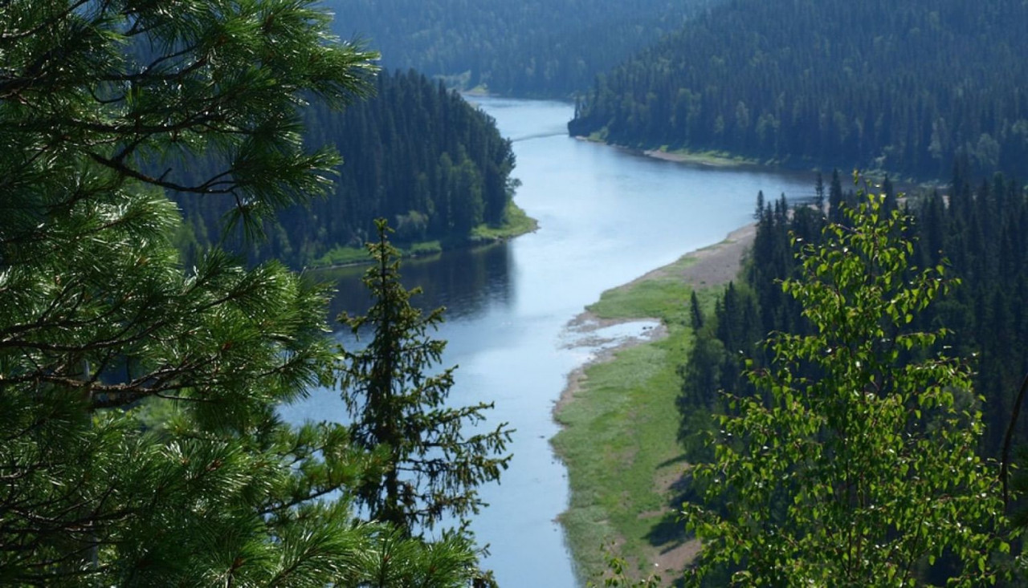
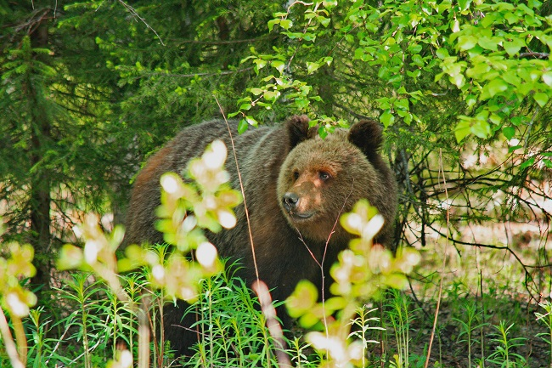

Slide 9
Самый большой заповедник в европе
Печоро-Илычский биосферный заповедник площадью 721 300 га был основан в 1930 году на Северном Урале. Здесь находится Маньпупунер - одно из семи чудес России. Большая часть заповедника ― это “Девственные леса Коми” - объект всемирного наследия ЮНЕСКО.
Заповедник был создан для сохранения популяции соболя. В начале XX века Европейский Север был уникальной средой обитания соболя. Сейчас заповедник стал охранной зоной для 49 редких животных, более 200 видов птиц и 17 видов рыб. Многие из них были занесены в Красную книгу. Здесь, в Якше, была открыта первая в мире лосиная ферма.

Slide 10
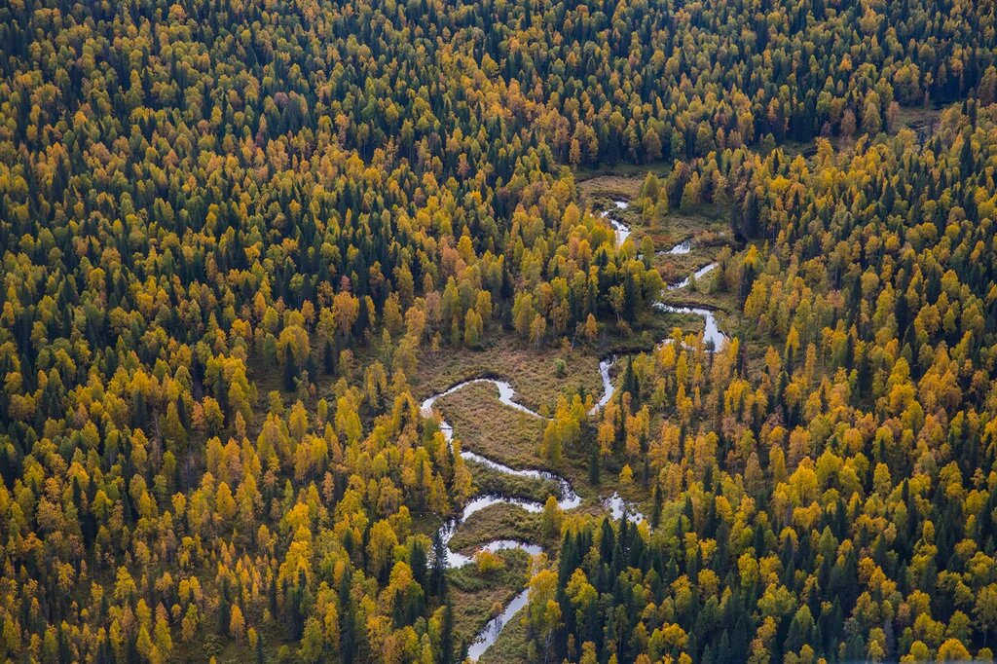
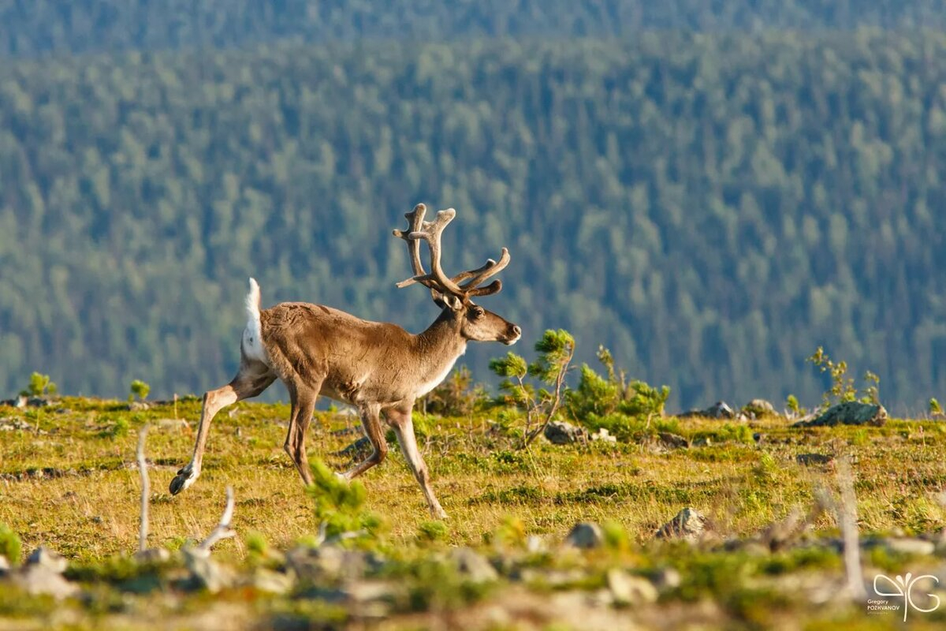

Slide 11
Река печора
Протяженностью 1809 км Печора также является самой длинной рекой в Европе. Она возвышается на склонах Северного Урала, в самом сердце хребта Каменного пояса. В неё впадает более 80 рек и 34 500 ручьев, в её бассейне находится 60 000 озер. Общая площадь реки с ее притоками составляет 322 000 км². Устье реки находится в Печорском заливе Баренцева моря.
Печора - река, питаемая снегом. В водах этой реки водится большое разнообразие рыбы: арктический сиско, сардина сиско, лосось, нельма, арктический голец, широкий сиг, хариус, сиг, пелядь. Рыболовные туры пользуются популярностью у туристов, приезжающих в Республику Коми. Самый вкусный чериньян (рыбный пирог) запекается с рыбой из Печоры.

Slide 12
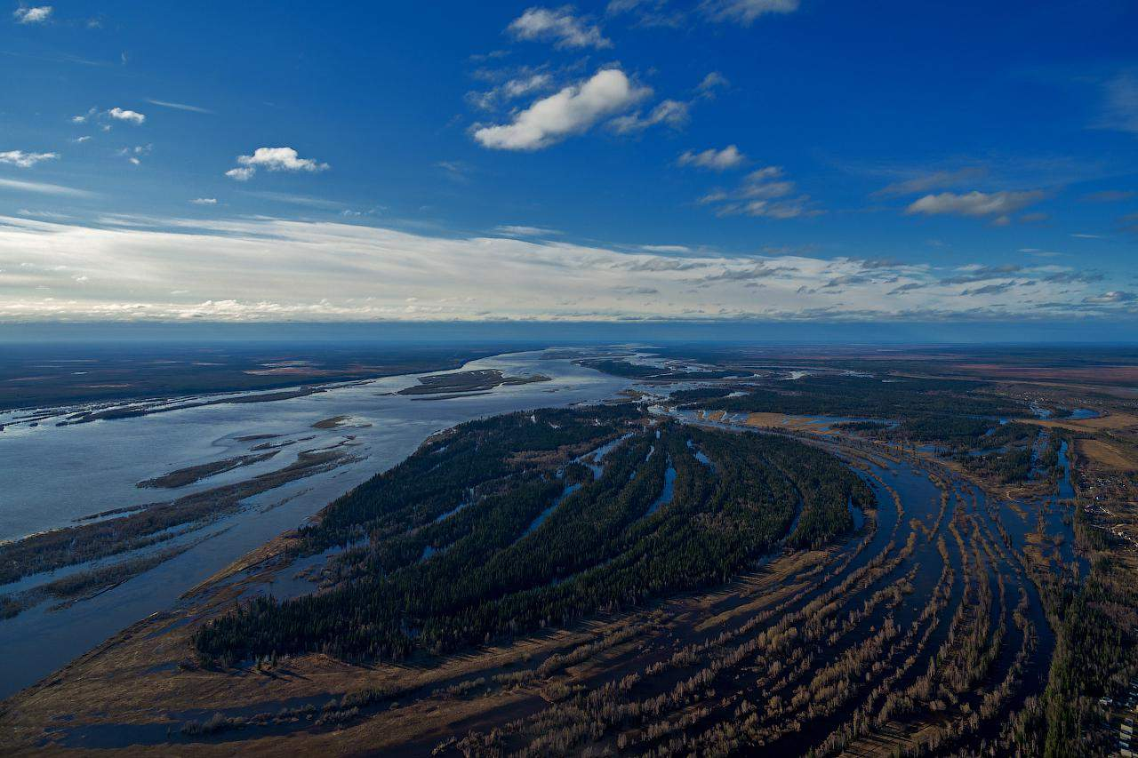
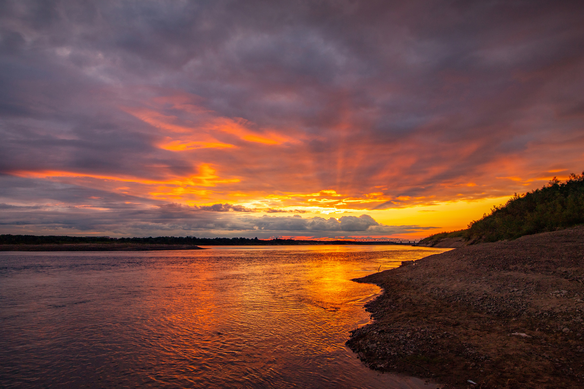

Slide 13
Национальный парк «Югыд-ва»
Югыд-ва появился на юго-востоке Коми в 1994 году. Целью было не только защита первозданной природы и исторических памятников, но и создание условий для развития экологического туризма. Некоторые объекты парка являются уникальными. Таковым, например, является массив так называемых бореальных лесов. В европейской части континента таковые сохранились только здесь, поэтому их признали объектом наследия ЮНЕСКО под названием «Девственные леса Коми».
Гордостью парка считается чистейшая вода – отсюда и название «Югыд-ва». Большинство рек имеют истоки на склоне Уральского хребта. Оттуда они устремляются на запад, сливаясь с Печорой, которая считается чистейшей рекой Европы.

Slide 14
Национальный парк «Югыд-ва»
Когда-то на этих землях кочевали манси, немцы, ханты, но сейчас человеческое жилье полностью отсутствует. Зато очень богата флора и фауна. Это связано с отсутствием человеческой деятельности и многообразием ландшафтных зон. В общей сложности в парке насчитывается более сорока видов животных, почти двести разновидностей птиц и около шестисот видов растений. В тайге произрастает немало растений, которые встречаются только здесь. Многие животные и птицы являются объектами Красной книги.

Slide 15
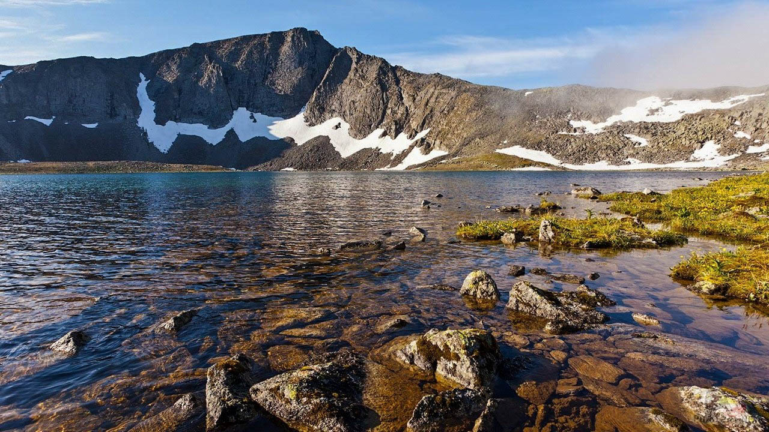
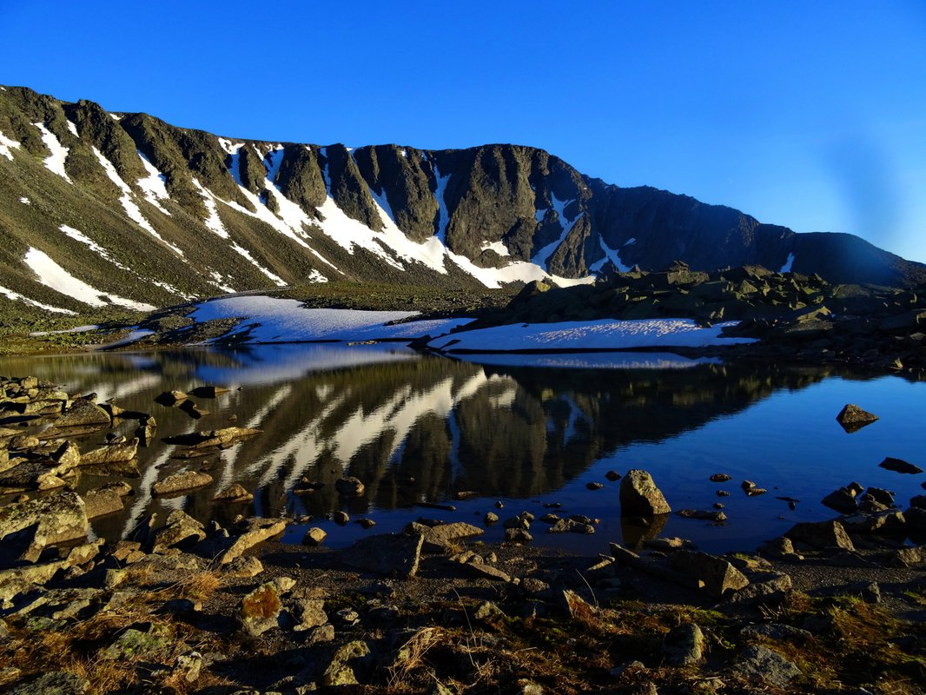

Slide 16
Скальные образования - маньпупунер
Памятник Маньпупунер расположен в Печоро-Илычском заповеднике. Это культовый объект народа манси. Он окутан легендами и суевериями. Гигантские камни высотой 30-42 метра ― место притяжения туристов на Урале.
В научном контексте это столбы выветривания, образованные естественными процессами. Уральские горы сформировались 350 миллионов лет назад и состояли из осадочных и вулканических пород. Ветер и вода создавали этот памятник миллионы лет. Рыхлые камни разрушились, и кварцевые сланцы превратились в причудливые колонны.

Slide 17
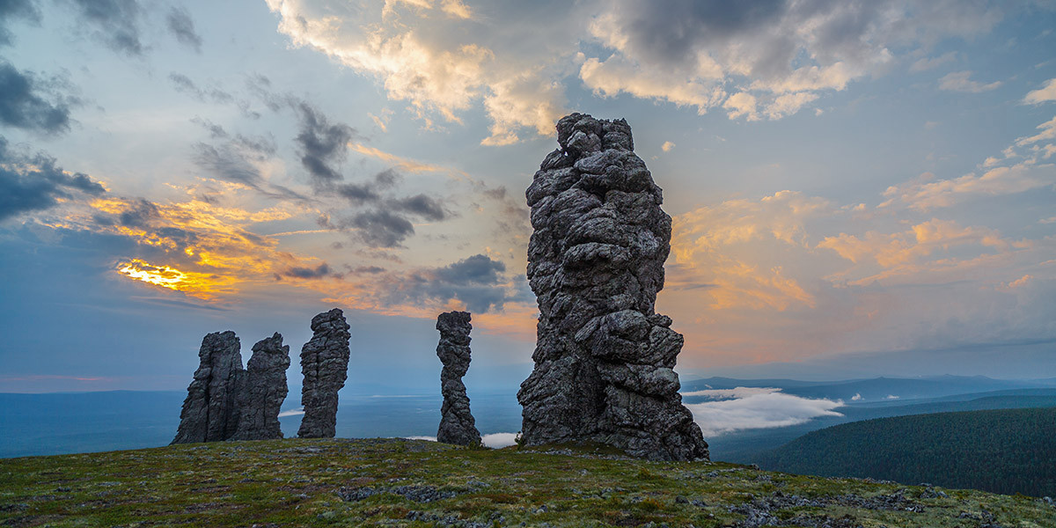
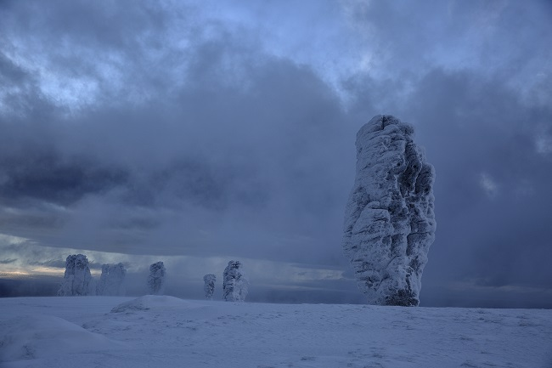

Slide 18
Легенда памятника
Ман-пупу-нер можно перевести с мансийского диалекта как "небольшая гора идолов ". Легенда гласит, что великаны похитили дочь вождя племени. Шаман превратил их в камень силой заклинания. По другой версии, брат похищенной девушки направил луч солнца, отраженный в щите, на шамана-похитителя. Сила солнца превратила шамана и его воинов в каменных идолов.

Slide 19
Сад камней на берегу ижмы
Обычный речной пляж. Но... что это? Каменные шары правильной сферической формы. Таинственный пейзаж близ деревни Малое Галово в Ижемском районе.
Это уникальное творение природы поражает воображение. Красота и гармония валунов настолько завораживает путешественников, что они верят традициям и легендам о каменных шарах. Местные жители считают их целебными. Старожилы часто сидят или лежат на каменных шарах. Круглые валуны, насыщенные солнечной энергией, снимают боль в пояснице и суставах. Ижемские коми называют их "галфедса изяс".

Slide 20
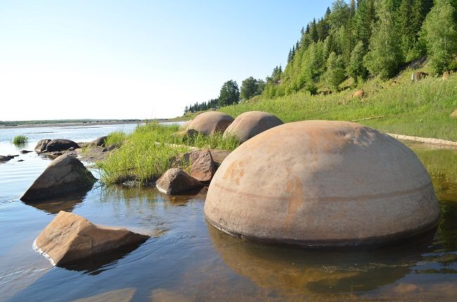
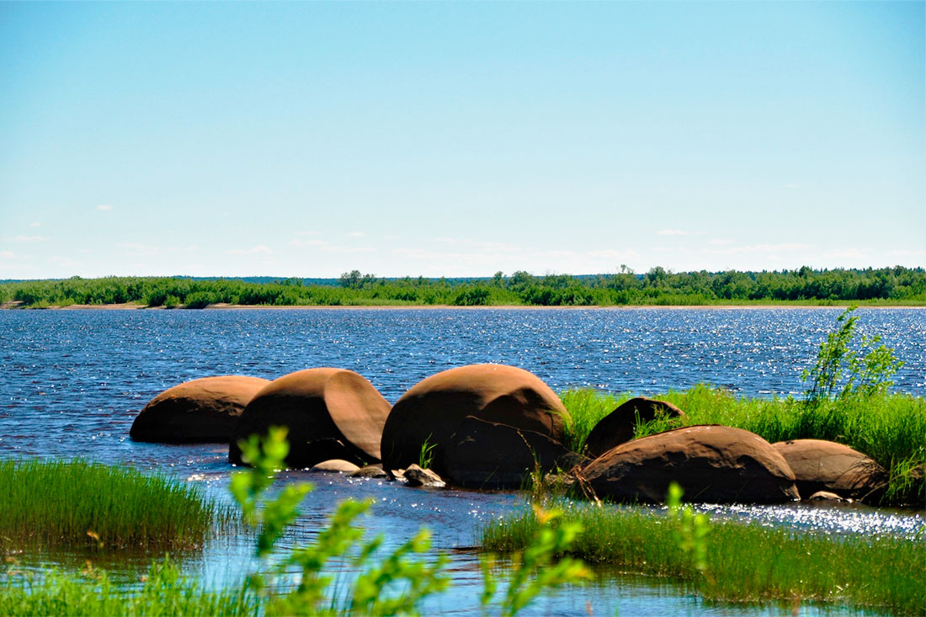

Slide 21
Легенда каменных шаров
Согласно местной легенде, однажды в круглосуточном магазине была обнаружена значительная нехватка наличных денег, которая стоила довольно длительного тюремного заключения. Это навлекло позор на продавца. Осквернившись, он написал предсмертную записку на каменном шаре, в которой говорилось, что он невиновен. Он попытался покончить с собой, но нехватка внезапно исчезла, как будто ее смыло речной волной. Существует также распространенное мнение, что выстиранная одежда, надетая на камни, высыхает быстрее. Они не будут пересушены и не будут поглощать энергию шаров. Болезни и неприятности отступают. Люди действительно верят в безмолвные круглые валуны.

Slide 22
Источники
https://whc.unesco.org/en/list/719/
https://www.worldheritagesite.org/list/Virgin+Komi+Forests
https://tourism.rkomi.ru/en/node/3
https://www.vpoxod.ru/page/toponym/park_yugyd_va_info
https://ds05.infourok.ru/uploads/ex/0726/00071f8d-9aeee12b/img1.jpg
https://greenpeace.ru/wp-content/uploads/2018/07/GP039E7_Medium_res_with_credit_line.jpg
https://avatars.mds.yandex.net/get-zen_doc/1877575/pub_5cda7df6dc906400b2800b23_5d0481db70b0790d8ad5f455/scale_1200
https://w7.pngwing.com/pngs/228/914/png-transparent-student-teacher-school-geography-school-geography-teacher-service-school-supplies-school-bus.png
https://tripplanet.ru/wp-content/uploads/europe/russia/komi-republic/rock-garden-on-the-banks-of-the-izhma.jpg

Slide 23
источники
https://tourism.rkomi.ru/sites/default/files/inline-images/Медведь%20Гордеев1.jpg
https://trip-guru.ru/images/easyblog_articles/227/b2ap3_large_trip-guru.ru0008.jpg
https://www.syktsu.ru/news/декабрь%202016/18122016/1.jpg
https://img-fotki.yandex.ru/get/6846/50138619.12a/0_ac6c3_340091e3_XXL
https://progoroduhta.ru/userfiles/picfullsize/img-26812-15949052044873.jpg
https://180731.selcdn.ru/ruscivilization/uploads/2017/8/sxiy9jg5hiw.jpg
https://photocentra.ru/images/main81/816970_main.jpg
https://maps.spravka-region.ru/img/316/947088961251343.jpg
https://tourism.rkomi.ru/sites/default/files/inline-images/Маньпупунер_Костылев.jpg

Slide 24
источники
http://cm22958.tmweb.ru/wp-content/uploads/2021/01/4.jpg
https://s3.nat-geo.ru/images/2019/5/14/5f076ce7efd845fdab39028f40bf4484.max-1200x800.jpg

